Slide 1
ML на Python
Неделя 3. День 8. Статистика
(14.09.2023)

Slide 2

Кто я?
BSc Biology (MSU)
MSc Structural Biology (MSU)
Junior Bioinformatician (ImmunoMind)
Bioinformatician (BostonGene)
Ongoing PhD student (University of Basel)
Дани(и)л Литвинов (Даня)
@Danil_litvinov

Slide 3
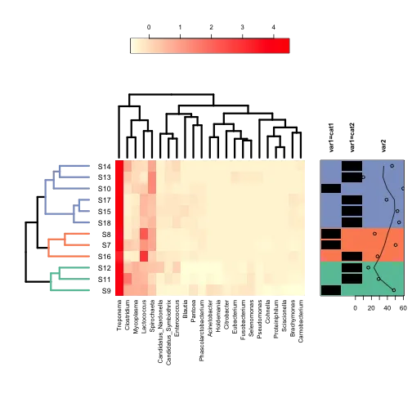
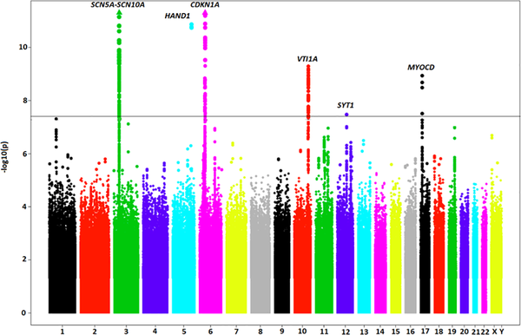
GWAS
Метагеномика

Slide 4
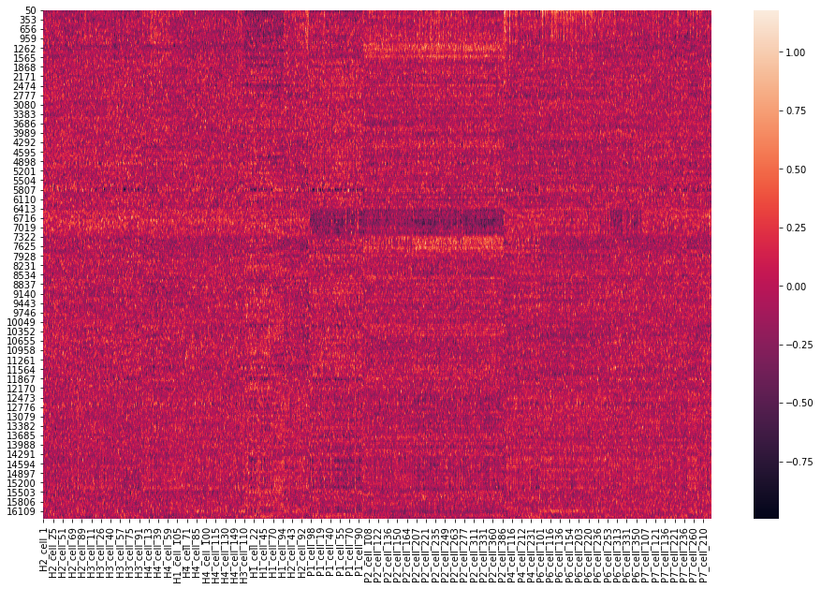
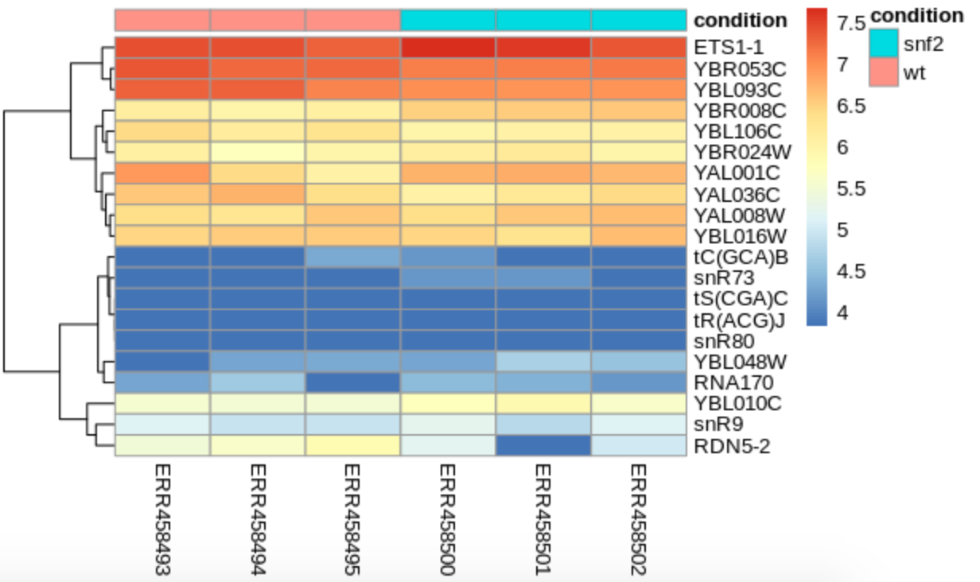
Детекция анеуплоидных пациентов
Дифференциальная экспрессия генов

Slide 5

Введение в статистику

Slide 6
Типы переменных
Количественные
Данные
Качественные

Slide 7
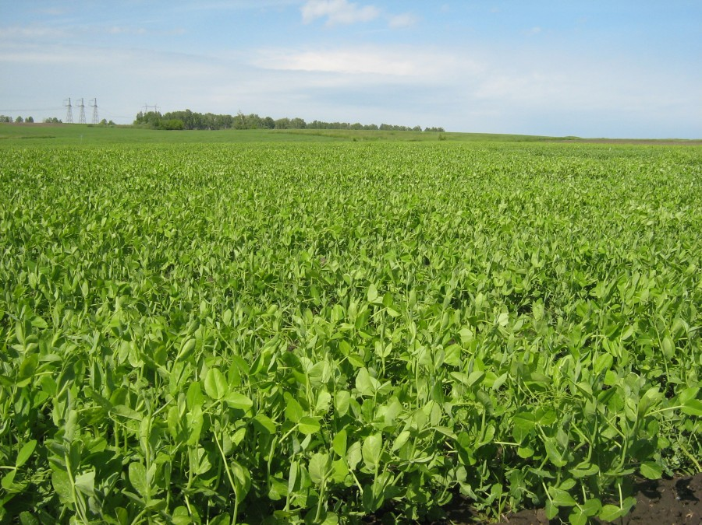
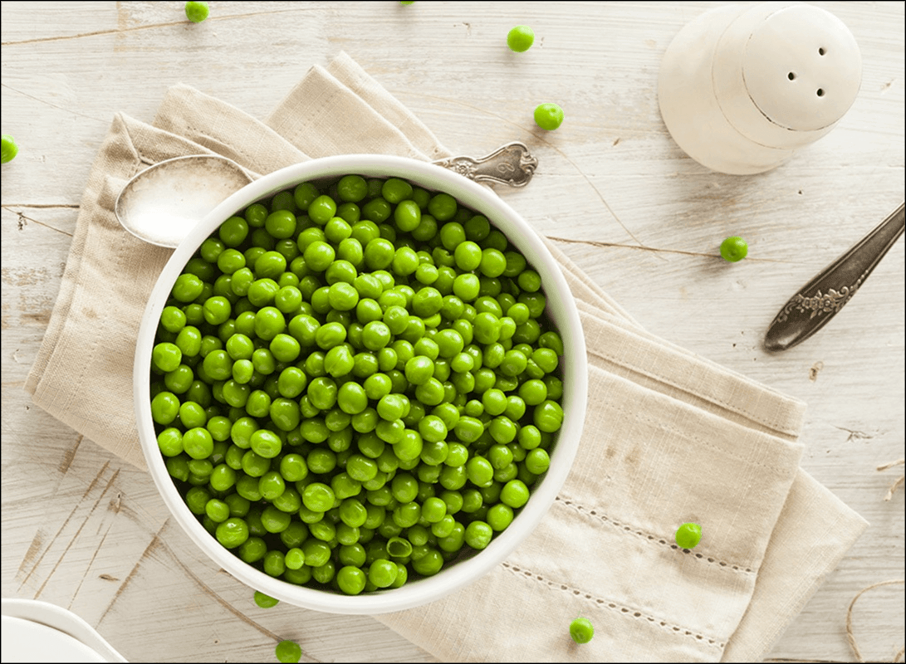
Генеральная совокупность. Выборка
Генеральная совокупность — совокупность всех объектов, относительно которых предполагается делать выводы при изучении конкретной задачи.
Выборка или выборочная совокупность — часть генеральной совокупности элементов, которая охватывается экспериментом (наблюдением, опросом).
VS

Slide 8
Способы создания выборок
Вероятностные выборки
Невероятностные выборки (детерминированные)
связаны с субъективными критериями

Slide 9
Вероятностные выборки
Вероятностные выборки – при создании таких выборок мы предполагаем, что генеральная совокупность достаточно однородна и все её элементы одинаково доступны.
Простая случайная выборка (simple random sample) – случайный набор объектов из генеральной совокупности. Пример: 100 мужчин, участвующих в Олимпийских играх
Стратифицированная выборка (stratified sample) – перед тем, как случайным образом отобрать объекты из генеральной совокупности, мы разбиваем её на несколько страт (групп).
Пример: мужчины 18-25 лет, 36-31, 32-36 и так далее.
Потом уже из этих групп случайно набираем по N человек.
Групповая выборка (cluster sample) – также сначала делим генеральную совокупность на кластеры, только считаем, что они между собой схожи.
Пример: рост жителей Санкт-Петербурга. Мы делим их на районы (Адмиралтейский, Василеостровский и т.д.), а потом случайно набираем людей из нескольких случайно выбранных районов для исследования.

Slide 10
Невероятностные выборки
Невероятностные выборки – отбор в такой выборке осуществляется не по принципам случайности, а по субъективным критериям – доступности объектов, типичности или равного представительства. Такие выборки часто встречаются в социологических исследованиях, однако данные, полученные на них обладают меньшей достоверностью и лучше их обходить стороной.
Метод снежного кома - у каждого респондента, начиная с первого, просятся контакты его друзей, коллег, знакомых, которые подходили бы под условия отбора и могли бы принять участие в исследовании. Основная проблема такой выборки - то, что затрагивается не случайная группа лиц, а лица, связанные общими интересами, хобби и т.д.
Стихийная выборка - производится опрос наиболее доступных респондентов. Размер и состав стихийных выборок заранее не известен и определяется только одним параметром - активностью респондентов.
Пример: опрос, проведенный в газете или журнале, большинство интернет-опросов
Выборка типичных случаев происходит отбор отдельных единиц генеральной совокупности, которые обладают типичным значением признака (часто это среднее значение). При этом возникает проблема выбора признака и определения его типичного значения.

Slide 11
Мера центральной тенденции
Отражает типичное наблюдение в выборке
Существует много вариантов

Slide 12
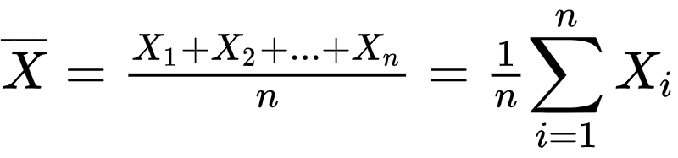
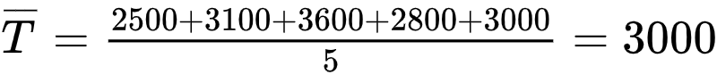
Арифметическое среднее
Время (мин), которое студенты тратят на ДЗ: [2500, 3100, 3600, 2800, 3000]

Slide 13
А если так...
[2500, 3100, 3600, 2800, 3000, 17000]

Slide 14
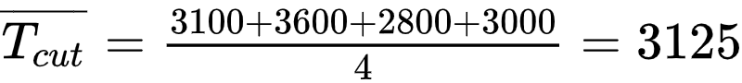
Усеченное среднее
Мы просто убираем по n % наименьших и наибольших значений в нашей выборке. Таким образом усеченное среднее лучше подходит, когда в выборке могут быть выбросы.
[2500, 3100, 3600, 2800, 3000, 17000]

Slide 15
Медиана
Значение, которое делит отсортированную выборку пополам.
[2500, 2800, 3000, 3100, 3400, 3600, 17000]

Slide 16
А если четное число наблюдений
Значение, которое делит отсортированную выборку пополам.
[2500, 2800, 3000, 3400, 3600, 17000]

Slide 17
Мода
Значение, которое встречается в выборке наиболее часто.
Значение | Частота
3000 | 4
2750 | 10
2700 | 7
17000 | 1

Slide 18
А какие есть варианты?
Notes:
Тут вопрос про, напр, может ли быть так что mean = mode > median и тд

Slide 19
Меры разброса

Slide 20
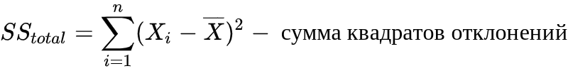
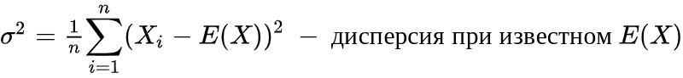
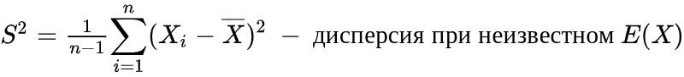
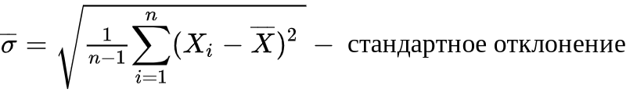
Меры разброса

Slide 21
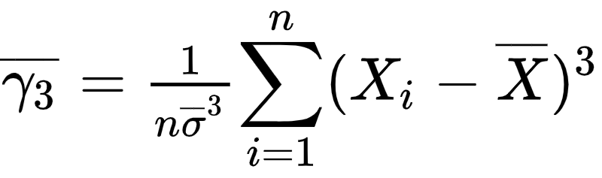
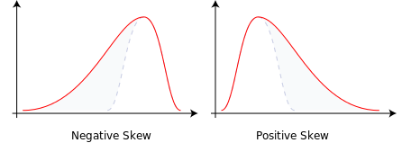
Асимметрия

Slide 22
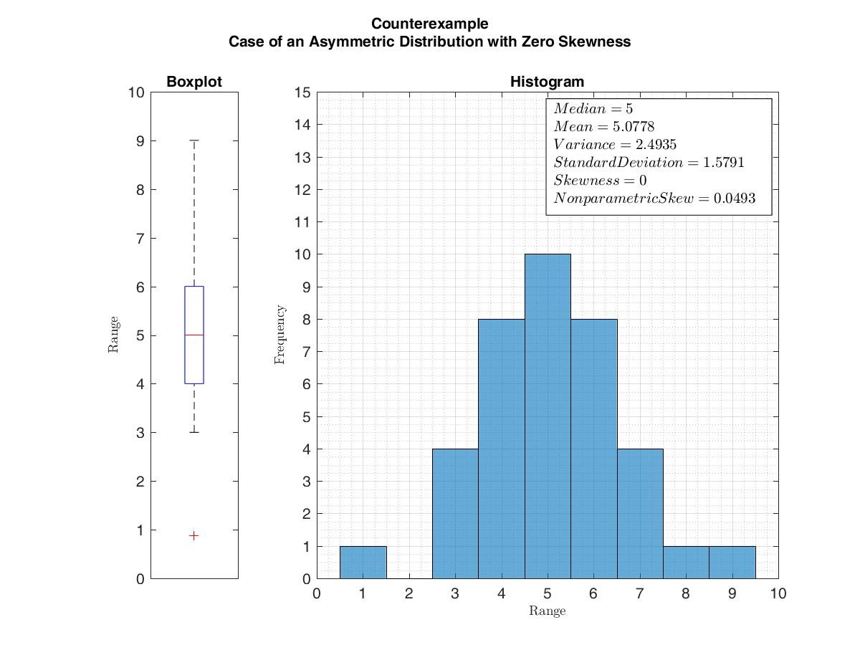
Асимметрия. Контрпример

Slide 23
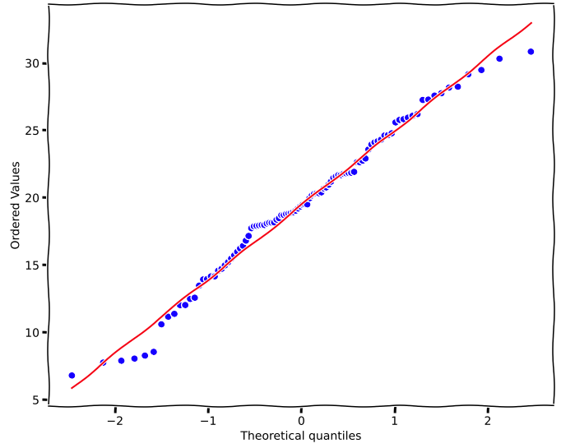
Квантили
Квантили — это значения, которые делят ряд наблюдений на N равных частей.
Возможные варианты квантилей:
2-квантиль — медиана
4-квантиль — квартиль
100-квантиль — перцентиль
[300, 2500, 2800, 3000, 3100, 3400, 3600, 7000]
Notes:
Добавить пример на посчитать

Slide 24
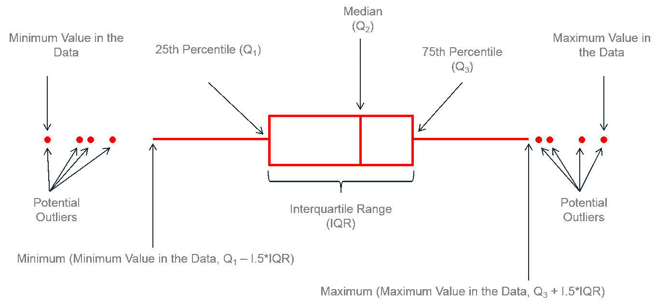
Боксплот (график)
Notes:
Добавить пример на посчитать

Slide 25
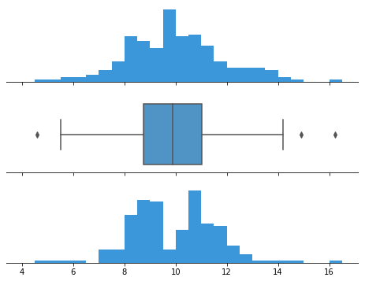
Боксплот (недостатки)
Notes:
Добавить пример на посчитать

Slide 26
Распределения

Slide 27
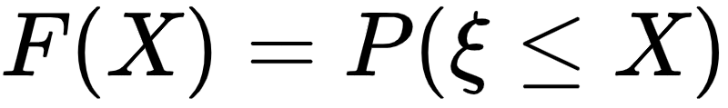
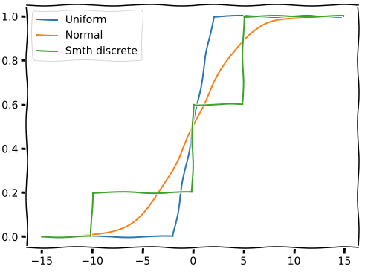
Функция распределения
Функция распределения 一 это такая функция, которая для значения X, равна вероятности получить значение меньшее или равное этому X.
Например, для роста F(180 см) = ?

Slide 28
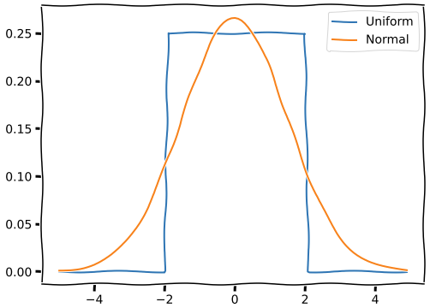
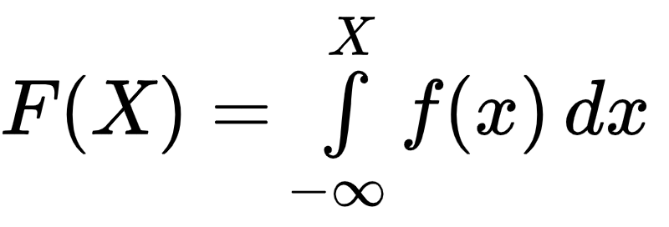
Функция плотности
Пришло время наконец узнать, что же такое непрерывная СВ.
Непрерывной СВ называется такая СВ, для которой существует функция f(x), называемая функцией плотности, такая что:

Slide 29
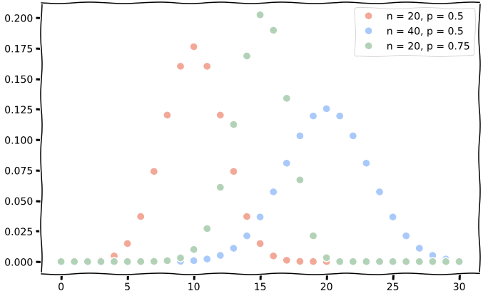
Биномиальное распределение
Биномиальное распределение в теории вероятностей — распределение количества «успехов» в последовательности из n независимых случайных экспериментов, таких, что вероятность «успеха» в каждом из них постоянна и равна p.
.

Slide 30
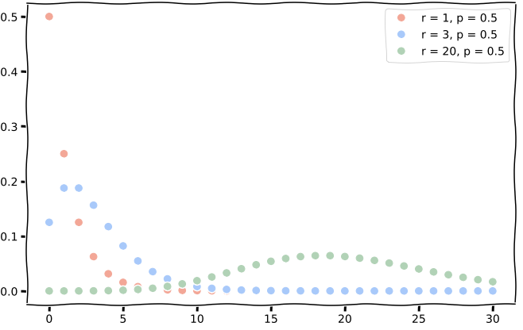
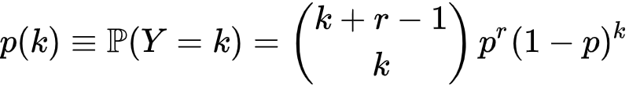
Отрицательное биномиальное
Отрицательное биномиальное распределение, также называемое распределением Паскаля — это распределение дискретной случайной величины, равной числу произошедших неудач в последовательности испытаний Бернулли с вероятностью успеха p, проводимых до r-го успеха.

Slide 31
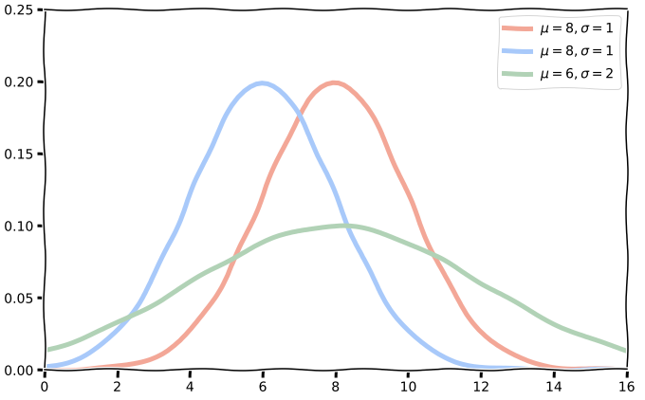
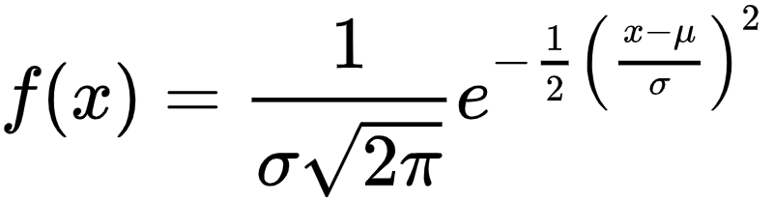
Нормальное распределение
Параметры:
μ — математическое ожидание
σ — стандартное отклонение

Slide 32
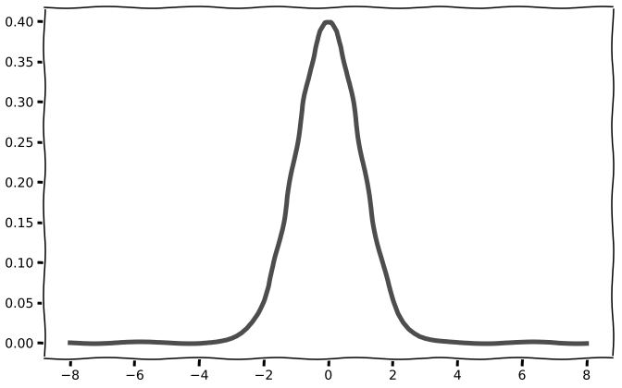
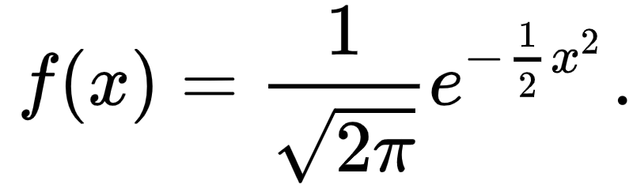
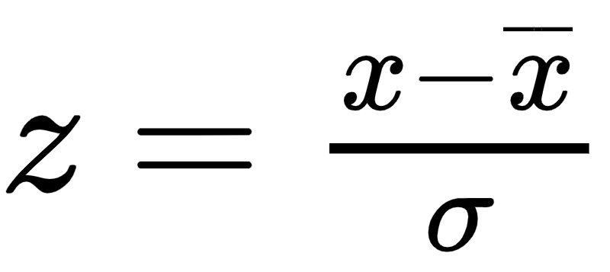
Стандартное нормальное распределение
Параметры:
μ = 0
σ = 1
Стандартизация

Slide 33
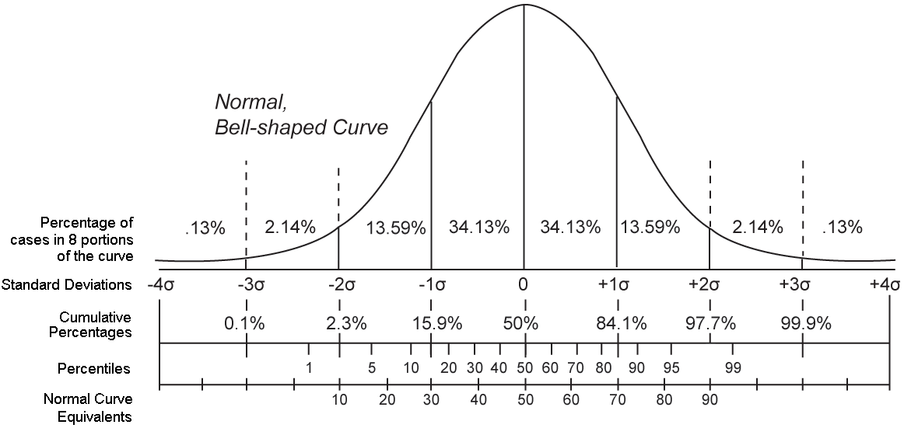
Нормальное распределение
Унимодально
Симметрично
Отклонения подчиняются закону
Например:
В диапазоне от среднего до 1σ (одного стандартного отклонения) будет находиться примерно 34.1% всех наблюдений
В диапазоне от 1σ до 2σ – примерно 13.6%
Очень маловероятно встретить наблюдение, которое бы превосходило среднее значение больше чем на 3 стандартных отклонения (3σ)
Отклонение от среднего равновероятно как в большую, так и в меньшую стороны.

Slide 34
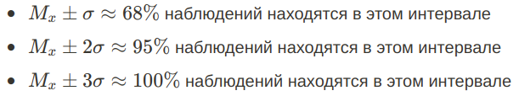
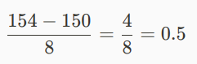
Правило "двух" и "трех" сигм
Пример: Среднее значение равняется 150, а стандартное отклонение равно 8. Какой процент наблюдений превосходит значение, равное 154?
Для этого нужно сделать Z-преобразование. Как найти интересующее нас Z-значение? Из 154 нужно вычесть среднее значение по нашей выборке и разделить на стандартное отклонение. В результате:

Slide 35
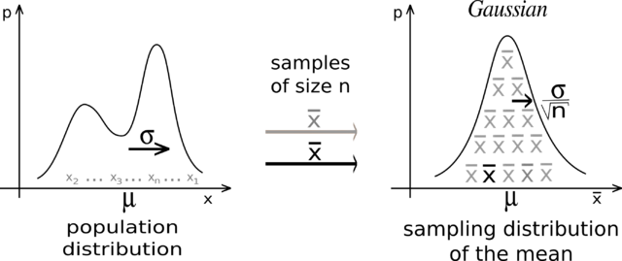
Центральная предельная теорема
Класс теорем в теории вероятностей, утверждающих, что сумма достаточно большого количества слабо зависимых одинаково распределенных случайных величин, имеющих примерно одинаковые масштабы, имеет распределение, близкое к нормальному (wikipedia).

Slide 36
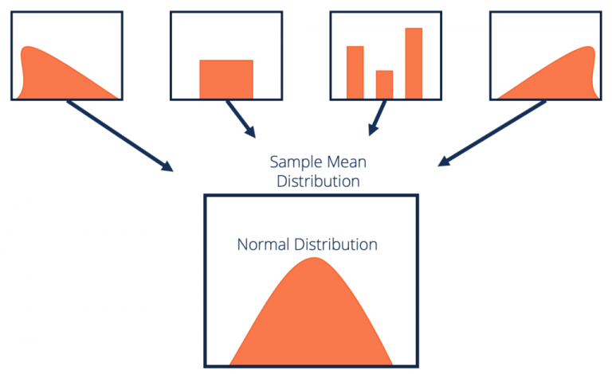
Центральная предельная теорема
Стандартное отклонение этого распределения называется стандартной ошибкой среднего. Она показывает, насколько выборочные средние отклоняются от среднего ГС.
Пример

Slide 37
Проверим

Slide 38
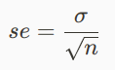
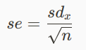
Стандартная ошибка среднего
Стандартная ошибка среднего (SE) показывает, насколько выборочные средние "разбросаны" вокруг среднего генеральной совокупности. SE при увеличении размера выборки будет стремиться к нулю.
Если выборка репрезентативна и число наблюдений достаточно велико, то в качестве стандартного отклонения ГС мы можем использовать стандартное отклонение нашей выборки:

Slide 39
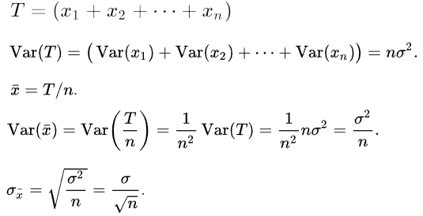
Стандартная ошибка среднего

Slide 40
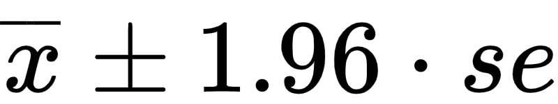
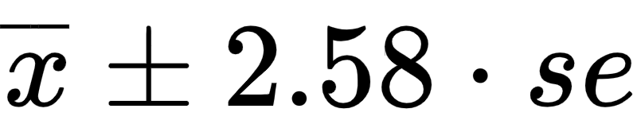
Доверительный интервал при известной дисперсии
Интервал такой ширины, что при многократном повторении эксперимента в 95% из полученных интервалов будет среднее ГС:
И в 99%:

Slide 41
Тренируемся

Slide 42
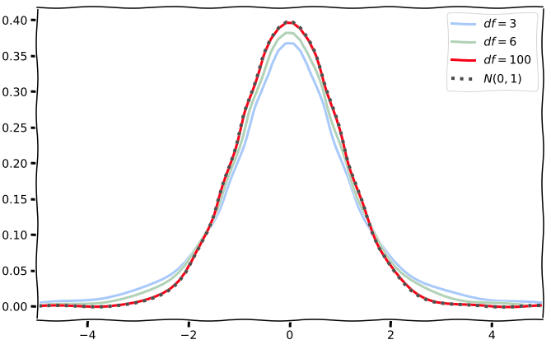
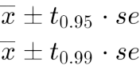
Доверительный интервал при неизвестной дисперсии
Если число наблюдений в выборке невелико и σ (стандартное отклонение генеральной совокупности) неизвестно (почти всегда), используется распределение Стьюдента (T-distribution), чтобы описать, как будут себя вести все выборочные средние.
Унимодально
Симметрично
Но: наблюдения с большей вероятностью попадают за пределы ±2σ от M

Slide 43
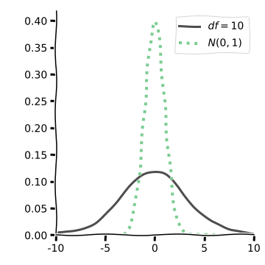
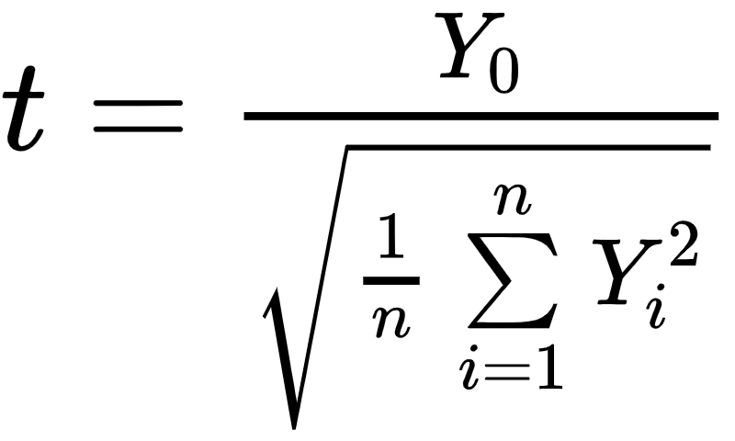
t-распределение
n — число степеней свободы. На деле это означает, сколько Y_{i} мы суммируем в знаменателе. По сути мы получаем число (Y₀) из распределения N(0, 1), после чего получаем еще n чисел (Y_{i}) из такого же распределения. В конце остается лишь подставить их в данную формулу, и вы получите какое-то значение из t-распределения.

Slide 44
Тестирование гипотез

Slide 45
Тестирование гипотез
Гипотезы H0 и HA должны быть взаимоисключающими
Нулевая гипотеза H0 — описание ситуации отсутствия различий
Альтернативная гипотеза HA — вопрос исследователя и формулируется до начала эксперимента
Двусторонняя/односторонняя альтернативная гипотеза

Slide 46
Примеры гипотез
…

Slide 47
Итоги
Узнали, что такое функция распределения, и несколько распределений
Поняли, как работает ЦПТ
Узнали про стандартную ошибку среднего
Научились тестировать гипотезы с помощью доверительных интервалов

